Slide 1
Sgiliau bywyd cyflogadwyedd a llwybrau i’r dyfodol
Rhif myfyriwr: 1703347

Slide 2
Mentoriaid dysgu
Mae mentoriaid dysgu yn darparu gwasanaeth cyflenwol i athrawon a staff eraill, gan fynd i'r afael ag anghenion plant sydd angen cymorth i oresgyn rhwystrau i ddysgu, er mwyn cyflawni eu potensial llawn. Maent yn gweithio gydag ystod o ddisgyblion, gan flaenoriaethu'r rhai sydd angen y cymorth mwyaf, yn enwedig y rhai sy'n profi sawl anfantais. Mae'r amrywiaeth o faterion y maent yn ymdrin â hwy yn amrywio o brydlondeb, absenoldeb, bwlio, ymddygiad heriol a cham-drin, i weithio gyda disgyblion galluog a dawnus sy'n profi anawsterau.

Slide 3
Cyfrifoldebau nodweddiadol
gweithio gyda staff yr ysgol i ddewis myfyrwyr i'w mentora
trafod nodau mentora gyda disgyblion
cefnogi disgyblion y tu mewn a'r tu allan i'r ystafell ddosbarth
cytuno ac ysgrifennu cynlluniau gweithredu
ymweld â chartrefi i siarad â rhieni am faterion ac i gynnig cyngor am strategaethau i ddelio â phroblemau
cysylltu ag ysgolion, athrawon, gweithwyr cymdeithasol a seicolegwyr addysg a gwneud atgyfeiriadau lle bo hynny'n briodol
trefnu a chynnal sesiynau galw heibio a digwyddiadau cerdd a chwaraeon i ddisgyblion
cynorthwyo disgyblion i drosglwyddo i addysg uwchradd
helpu disgyblion i gynyddu eu hyder a'u hunan-barch trwy wrando arnynt a dyfeisio strategaethau priodol

Slide 4
Sgiliau allweddol ar gyfer mentriaid dysgu
Aeddfedrwydd
Sgiliau rhyngbersonol
Sgiliau gwrando
Sgiliau trefnu
Sgiliau datrys problemau
Sgiliau cyfathrebu
Pendantrwydd
Gwydnwch
Dull anfeirniadol
Y gallu i uniaethu â phobl ifanc a gweithredu fel model rôl

Slide 5
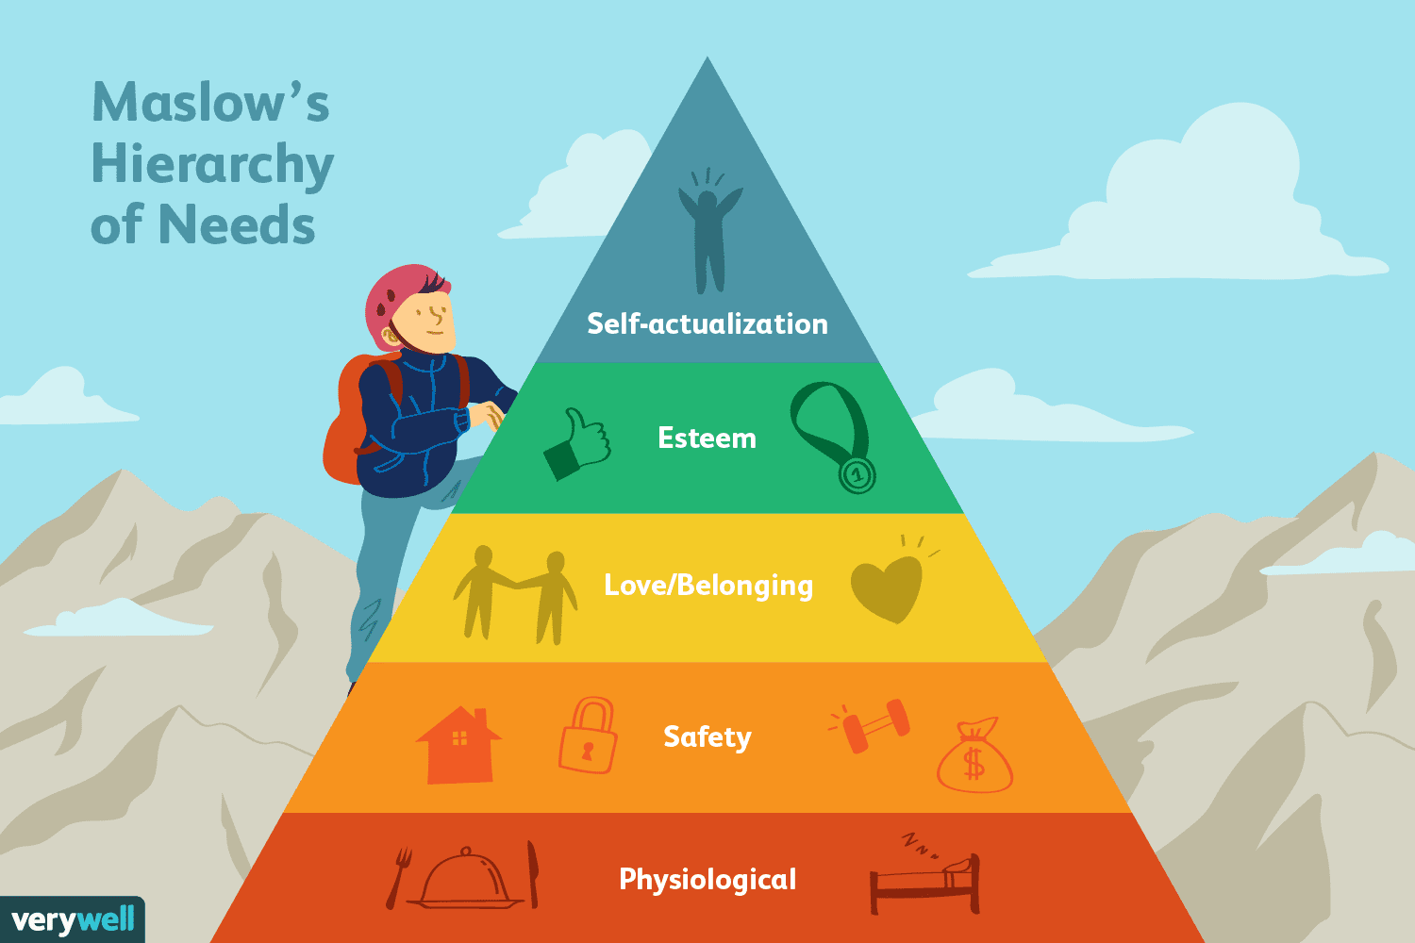
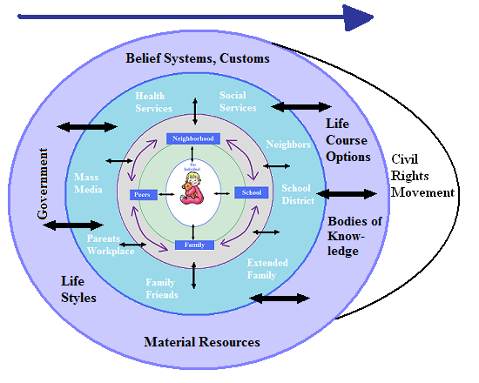
damcaniaethau
https://www.verywellmind.com/what-is-maslows-hierarchy-of-needs-4136760
https://study.com/academy/lesson/bronfenbrenners-chronosystem-definition-examples-quiz.html

Slide 6

Gofynion gyfreithlon
Gwasanaeth datgelu a gwahardd
Deddf diogelu data 2018
Mesur hawliau plant a phobl ifanc (Cymru) 2011
https://www.sharda.ac.in/blog/4-main-types-of-law/

Slide 7
Cyfeirnodi
Govenment, U., 2019. Gov.uk. [Online]
Available at: https://www.gov.uk/government/organisations/disclosure-and-barring-service
[Accessed 16 October 2019].
Govenment, W., 2019. Welsh Assembly Government Seven core aims for children and young people. [Online]
Available at: http://www.assembly.wales/en/bus-home/bus-third-assembly/bus-legislation-third-assembly/bus-leg-measures/business-legislation-measures-rightsofchildren/Pages/business-legislation-measures-rightsofchildren.aspx
[Accessed 16 October 2019].
Huitt, W., 2007. Maslow's hiarachy of needs. Educational pshychology interactive, p. 23.
jobs, T., n.d. Target jobs. [Online]
Available at: https://targetjobs.co.uk/careers-advice/job-descriptions/280539-learning-mentor-job-description
[Accessed 16 October 2019].
Office, I. C., 2018. Information Commissioner's Office. [Online]
Available at: https://ico.org.uk
[Accessed 16 October 2019].
Sontag, J. C., 1996. Towards a comrehensive theoretical framework for disability reaserch. The journal of special education, pp. 319-344.

